Slide 1
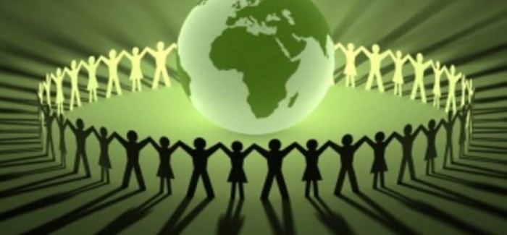
Лекция 14-15. ВВЕДЕНИЕ В ЭКОЛОГИЮ
Кафедра биологии и экологии
К.б.н., доцент Зубарева Е.В.

Slide 2
"... Человеческая жизнь может быть сохранена только при определённых физико-химических параметрах биосферы".
Низами Мустафаевич Мамедов
Академик и член Президиума Российской экологической академии
Академик Российской академии естественных наук
Эксперт ЮНЕСКО в области культуры и образования
Почетный работник высшего профессионального образования РФ
директор Института глобализации и устойчивого развития «Академии МНЭПУ»

Slide 3
План
1. Взаимосвязь «Организм – Окружающая среда».
2. Определение экологии. Классификация сред обитания.
3. Экологические факторы. Закономерности действия факторов.
4. Формы взаимоотношения между организмами.
5. Экосистема. Биогеоценоз. Антропоценоз.
6. Глобальные экологические проблемы.

Slide 4
Российский эколог, зоолог Николай Федорович Реймерс говорил: «. . . до 85 % всех заболеваний современного человека и 90 % раковых новообразований связаны с неблагоприятными условиями среды жизни человека, возникающими по его вине (шум, загрязнение среды, курение и т. п.)».
По мнению ряда ученых, в настоящее время около 95% всей патологии прямо или косвенно связано с окружающей средой, которая является либо причиной возникновения заболеваний, либо способствует их развитию.
Экологическая патология (экопатология) (ЭП) — это общепатологические изменения в клетках органов и тканях под влиянием окружающей среды, измененной человеком.

Slide 5
Видеофрагмент

Slide 6
Основные показатели состояния здоровья населения:
заболеваемость детей и взрослых;
смертность (младенческая и детская);
частота врожденных пороков, онкологических заболеваний, специфических заболеваний, этиологически связанных с характером загрязнения территории.

Slide 7
Дополнительные показатели состояния здоровья населения:
нарушения репродуктивной функции у женщин, средней продолжительности жизни мужчин и женщин по сравнению с аналогичными показателями на контрольных территориях;
отклонения в физическом и психическом развитии у детей;
генетические нарушения.

Slide 8
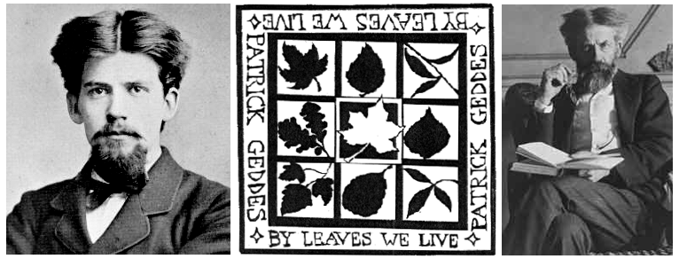
Думай глобально, действуй локально!
Think globally, act locally. Считается, что автор этой фразы Патрик Геддес (Patrick Geddes; 1854 – 1932) — шотландский биолог, социолог и градостроитель.

Slide 9
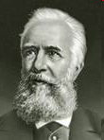
ЭКОЛОГИЯ Эрнст Геккель 1866
в переводе с греческого: «НАУКА О ДОМЕ»
оikos – жилище, местопребывание
logos – понятие, учение
ЭКОЛОГИЯ – наука о взаимоотношениях организмов между собой и с окружающей средой

Slide 10
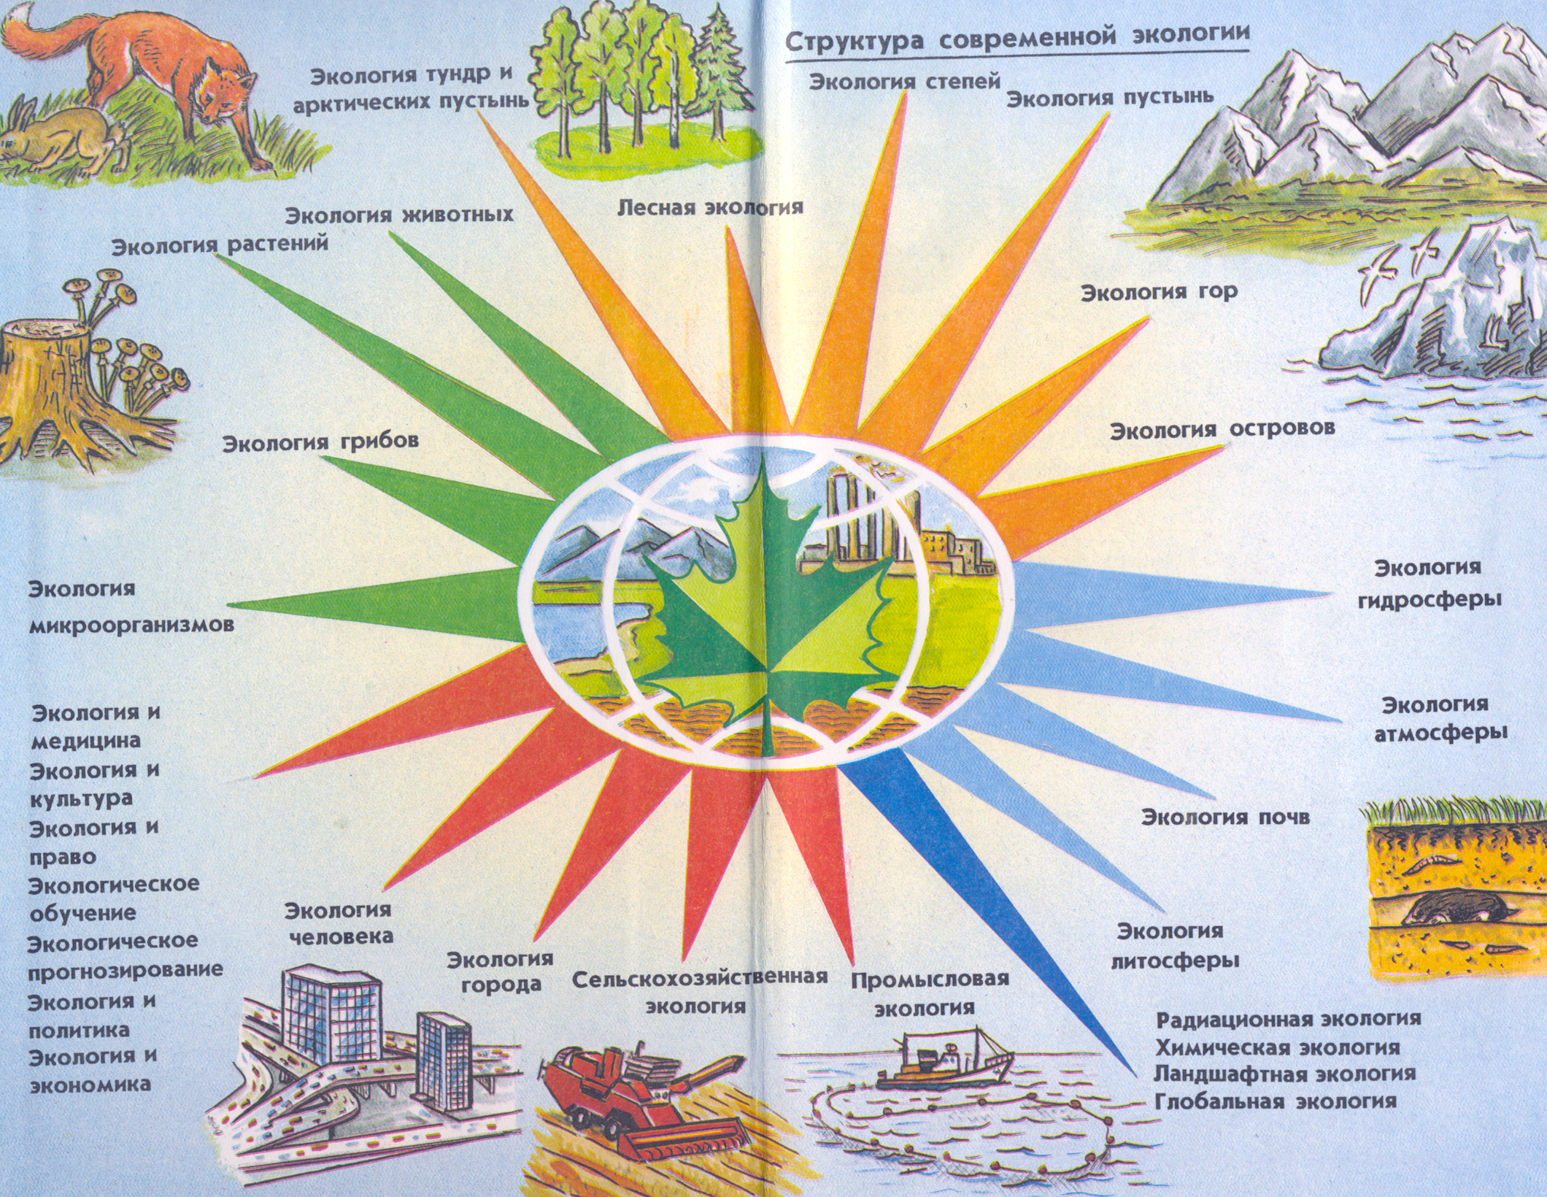

Slide 11
ОБЪЕКТЫ ЭКОЛОГИИ
ОСОБЬ
ПОПУЛЯЦИЯ
СООБЩЕСТВО (биоценоз)
ЭКОСИСТЕМА (биогеоценоз)
БИОСФЕРА

Slide 12
ЭКОЛОГИЯ
раздел
объект
АУТЭКОЛОГИЯ
особь
ДЕМЭКОЛОГИЯ
Популяция
СИНЭКОЛОГИЯ
Сообщество (биоценоз)
ГЛОБАЛЬНАЯ ЭКОЛОГИЯ
биосфера
ЭКОЛОГИЯ ЧЕЛОВЕКА
человек
ЭНДОЭКОЛОГИЯ
Клетки в многоклеточном организме, внутриклеточные структуры

Slide 13
Аутэкология
ИЗУЧАЕТ:
1- морфологические особенности: зависимость строения и образа жизни организмов от среды обитания
2 – физиологические и поведенческие особенности, в том числе ритмы жизни: суточные, годовые, приливно-отливные

Slide 15
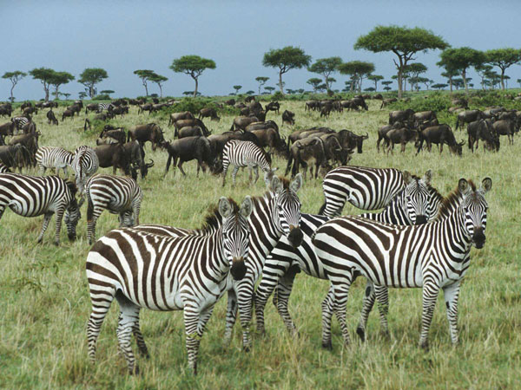
ДЕМЭКОЛОГИЯ – экология популяций
Популяция – группа особей одного вида, обладающих способностью свободно скрещиваться и давать плодовитое потомстово, т.е. неограниченно долго поддерживать свое существование в определенном местообитании

Slide 16
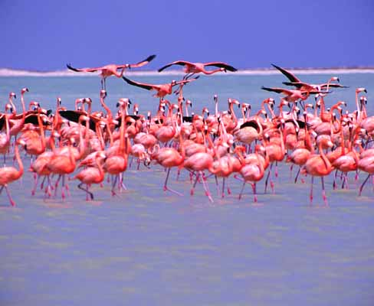
Демэкология -
раздел экологии, изучает взаимоотношения популяции с окружающей ее средой

Slide 17
Синэкология – ведущее направление в экологии изучает взаимоотношение сообществ (биоценозов) с их средой обитания, потоки Е и вещества.

Slide 18
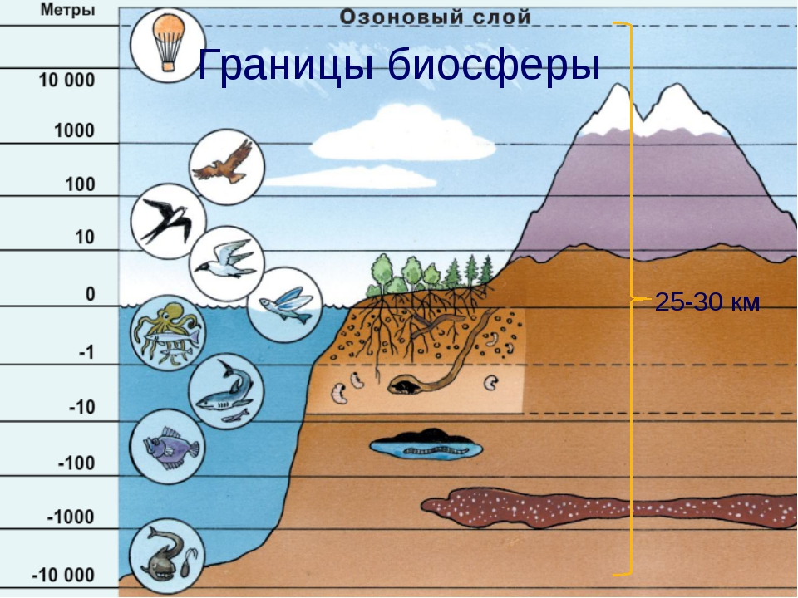
Глобальная экология – раздел экологии, который изучает сложные процессы, протекающие в биосфере.

Slide 19
Среда обитания - это совокупность факторов, действующих на организм или популяцию в процессе их жизнедеятельности. Классификация сред обитания:
Наземно-воздушная
Водная
Почвенная (эдафическая)
Живой организм

Slide 20
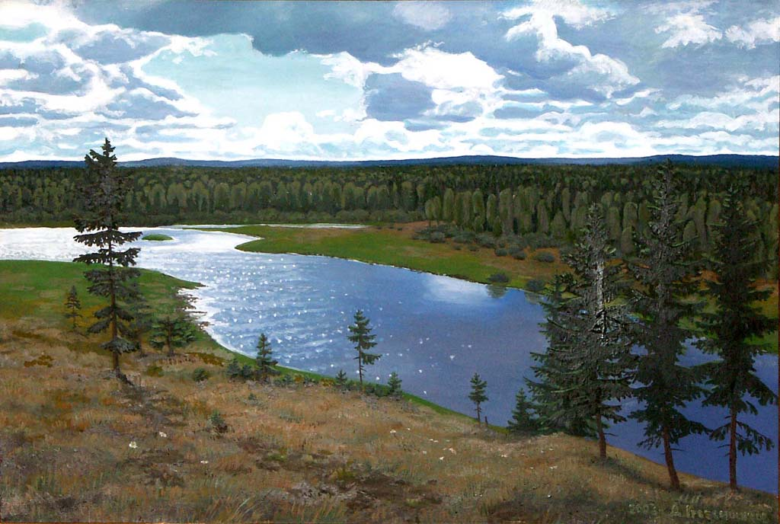
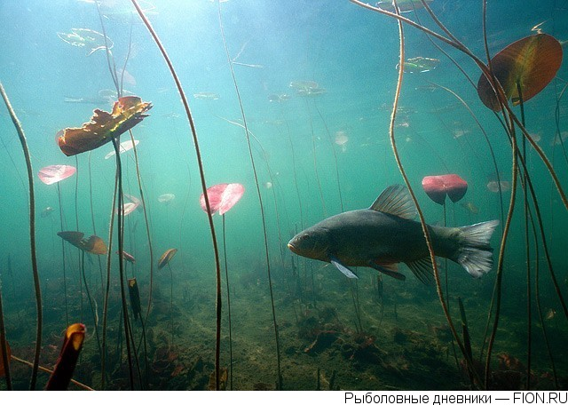
Наземно-воздушная
характеризуется тем, что она является газообразной (ее воздушная часть) и твердой (наземная часть).
Водная
характеризуется жидким агрегатным состоянием и в зависимости от глубины может быть как аэробной (поверхностные слои различных водоемов), так и анаэробной (на больших глубинах океана, в водоемах с высокой температурой).

Slide 21
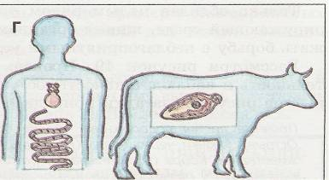
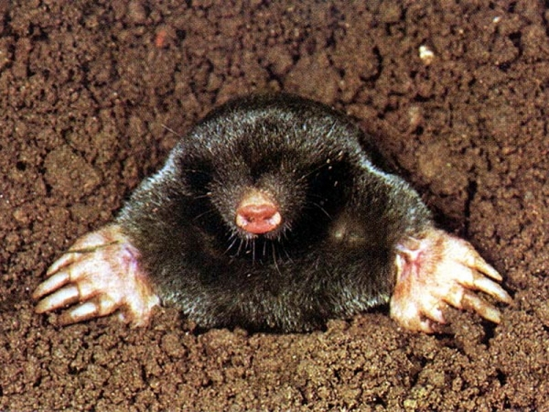
Почвенная
Это среда твердая, трудная для перемещения, характеризуется отсутствием света, насыщена молекулярным кислородом, может содержать капельножидкую воду, способную быть средой обитания простейших, богата минеральными солями и различными органическими веществами.
Живой организм
специфическая среда обитания для паразитических организмов

Slide 22
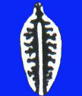
Живые организмы как среда обитания
Совокупность всех паразитов называется паразитоценоз
Организм хозяина является биотопом для паразитоценоза

Slide 23
Экологические факторы среды:
1. Абиотические (климатические, эдафические - почвенные, топографические).
2. Биотические (влияние растений друг на друга, животных, микроорганизмов).
3. Антропогенные.

Slide 24
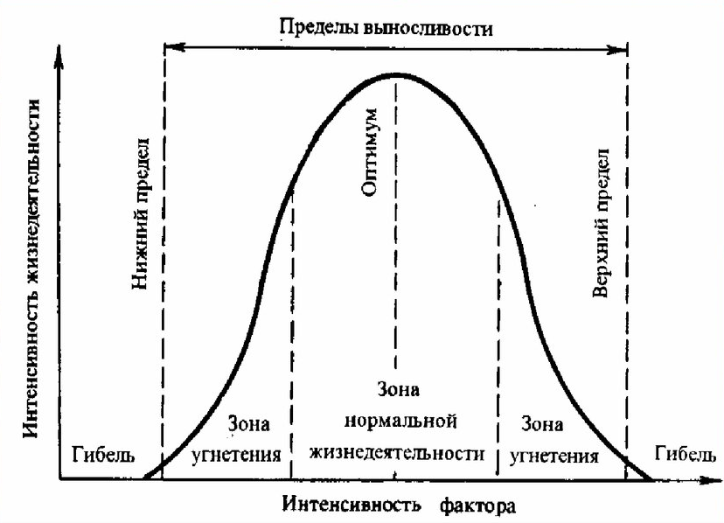
Воздействие любого фактора определяется дозой и временем.
Экологическая валентность - степень приспособляемости
живого организма к изменениям условий среды.
Стенотопные и эвритопные виды.

Slide 25
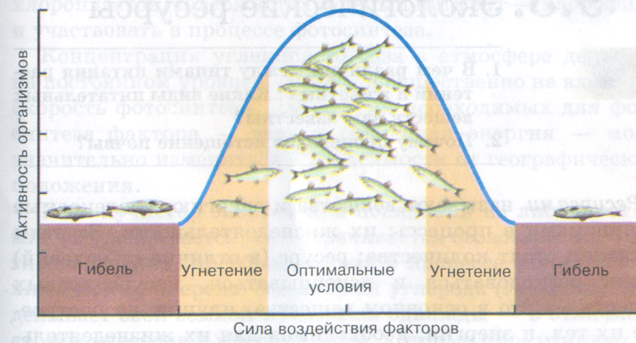
ПРЕДЕЛЫ ВЫНОСЛИВОСТИ организмов (кривая толерантности)
Зона пессимума
Зона пессимума
Критическая точка
Критическая точка
мин
мах

Slide 26
Основные формы биотических связей (пространственных и пищевых)
Взаимовыгодные - СИМБИОЗ (sym- рядом bios- жизнь)= МУТУАЛИЗМ.
Полезно-нейтральные - КВАРТИРАНСТВО, КОММЕНСАЛИЗМ: 1. НАХЛЕБНИЧЕСТВО, 2. СОТРАПЕЗНИЧЕСТВО.
Угнетенные – КОНКУРЕНЦИЯ (прямая и косвенная).
Полезно-вредные - ХИЩНИЧЕСТВО, ПАРАЗИТИЗМ (para - около sitos - питание).

Slide 27
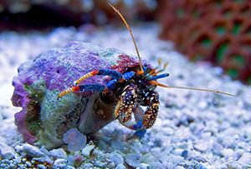
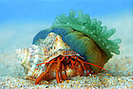
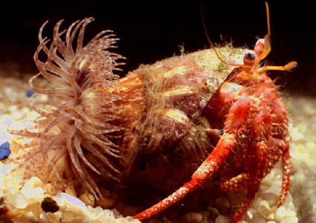
СИМБИОЗ = МУТУАЛИЗМ
АКТИНИЯ И РАК- ОТШЕЛЬНИК

Slide 28
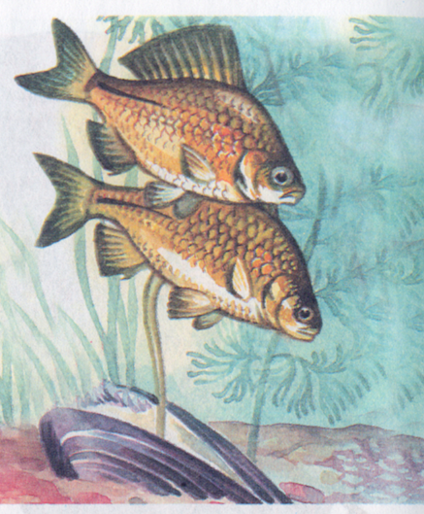
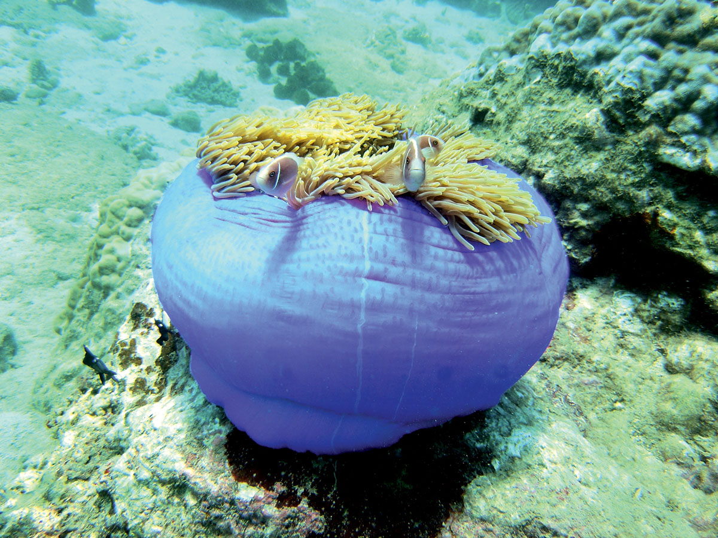
Полезно-нейтральные
НАХЛЕБНИЧЕСТВО/СОТРАПЕЗНИЧЕСТВО
РЫБЫ КЛОУНЫ НА АКТИНИИ
КВАРТИРАНСТВО
РЫБА ГОРЧАК - МОЛЛЮСК БЕЗЗУБКА

Slide 29
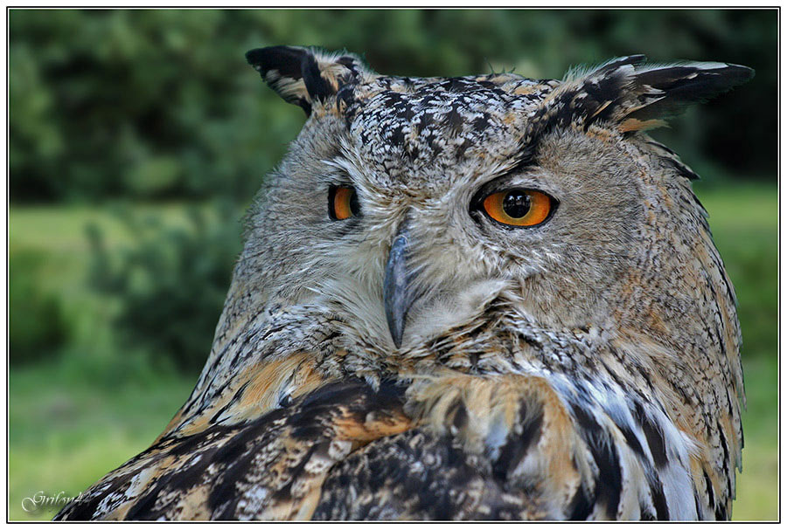
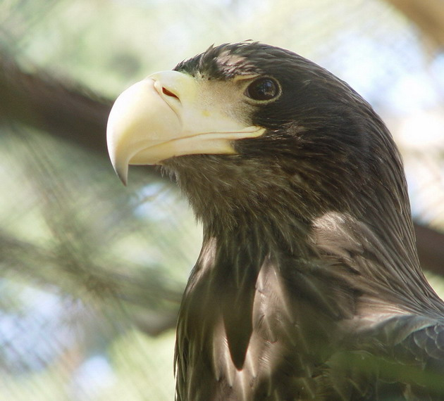
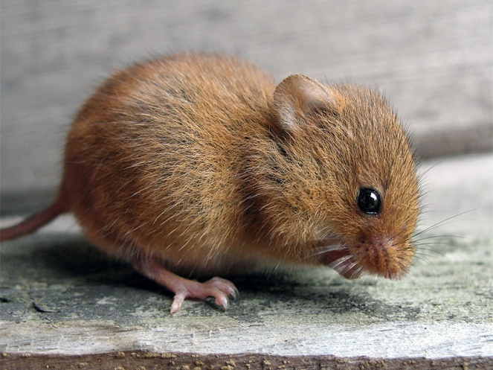
Ночной хищник
Дневной хищник
МЕЖВИДОВАЯ КОНКУРЕНЦИЯ

Slide 30
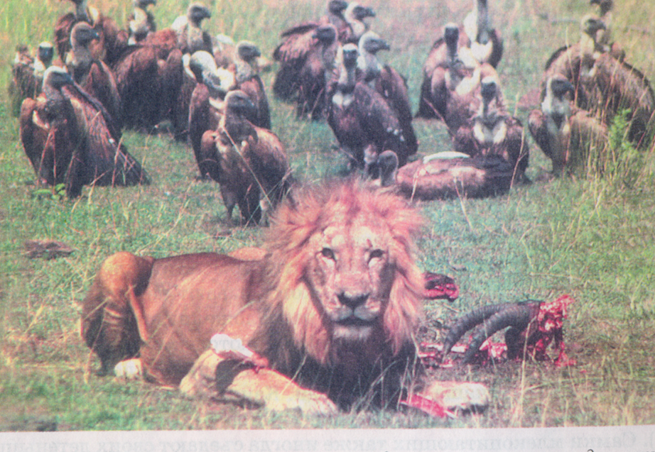
ХИЩНИЧЕСТВО
НАХЛЕБНИЧЕСТВО

Slide 31
Биогеоценоз. Экосистема.
Биогеоценоз (В.Н. Сукачев) – динамическое и устойчивое сообщество растений, животных и микроорганизмов, находящихся в постоянном взаимодействии и непосредственном контакте с компонентами атмосферы, гидросферы и литосферы = биоценоз+экотоп.
Границы БГЦ задаются рамками фитоценоза (растительного сообщества).

Slide 32
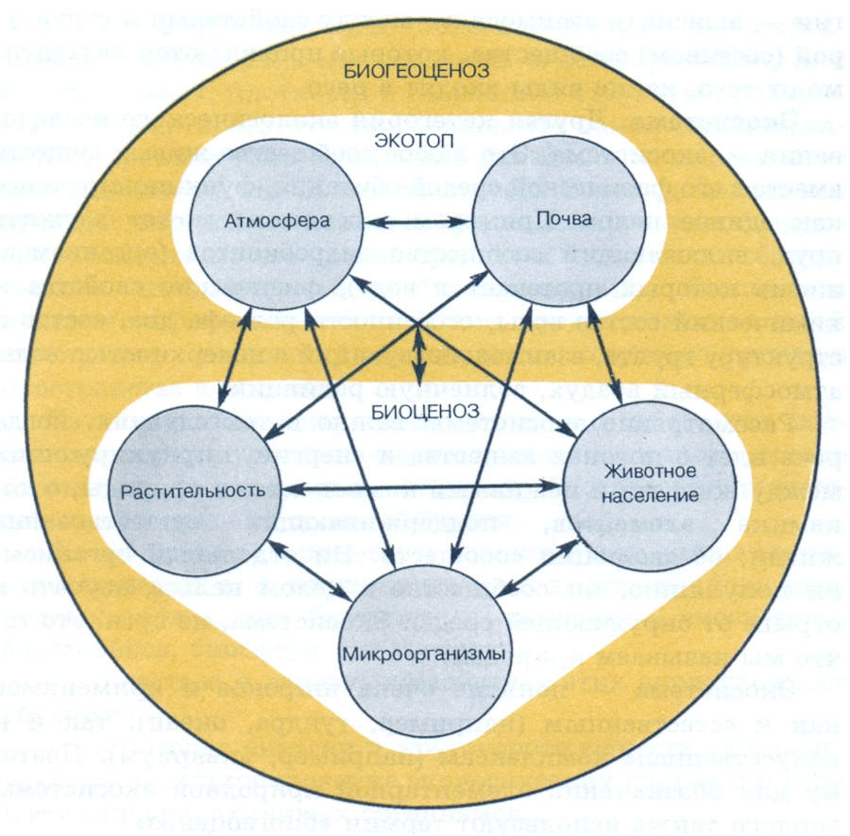
Структура БИОГЕОЦЕНОЗА (схема)

Slide 33
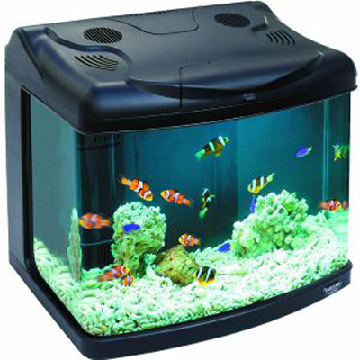
Экосистема (А. Тенсли, 1935г)
В отличие от БГЦ, границы которых задаются рамками фитоценозов, экосистемы не имеют определенного объема и могут охватывать пространства разной протяженности – от капли воды до всей поверхности земли.

Slide 34
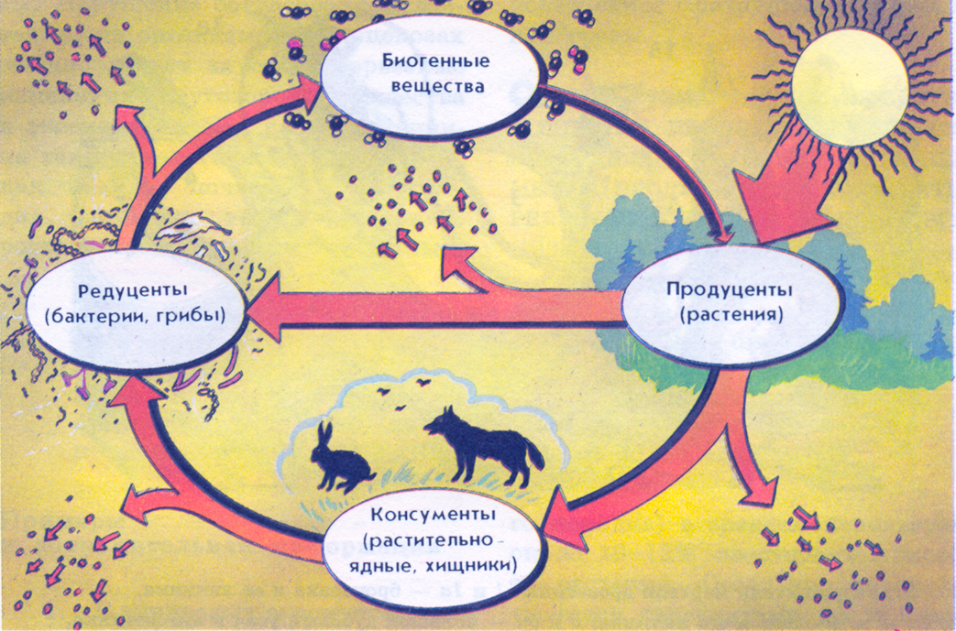
КОМПОНЕНТЫ ЭКОСИСТЕМЫ

Slide 35
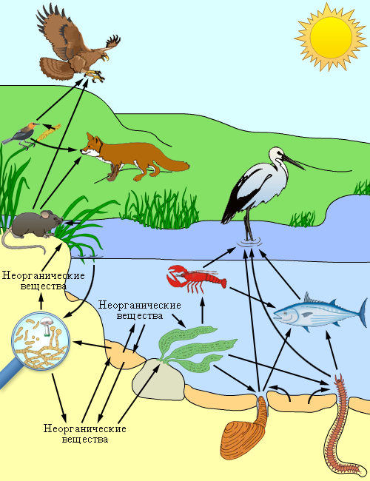
Характеристика биогеоценоза. 1. Источник энергии
Для существования любого биогеоценоза необходима энергия. Источником энергии для большинства биогеоценозов является солнечный свет, энергия которого используется для синтеза органических соединений из неорганических веществ. Эти организмы – фотоавтотрофы.

Slide 36
Характеристика биогеоценоза. 1. Источник энергии
Некоторые экологические системы существуют в полной темноте (морское дно, куда не доходит солнечные свет, пещеры). Источником энергии для их существования будет попадающее в эту экосистему органическое вещество погибших или живых организмов.
Кроме того, некоторые экосистемы существуют за счет хемоавтотрофных организмов, способных образовывать органическое вещество, используя энергию окисления неорганических соединений.

Slide 37
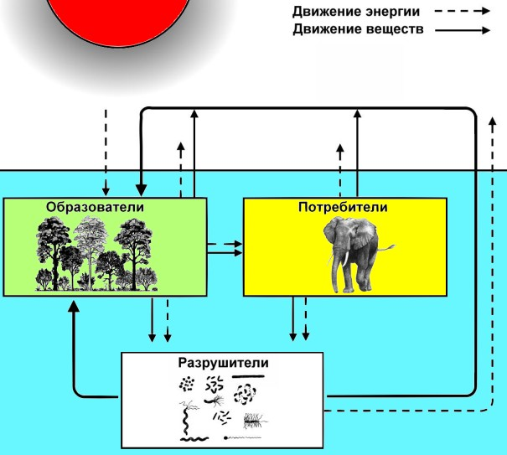
2. Функциональные группы организмов в сообществе
Основу биоценоза составляют автотрофные организмы — продуценты (образователи) органического вещества. В процессе фотосинтеза происходит образование органического вещества, за счет которого питаются гетеротрофы.

Slide 38
2. Функциональные группы организмов в сообществе
Гетеротрофные организмы делятся на две группы: консументы — потребители и редуценты — разрушители органического вещества. Консументы 1-го порядка — растительноядные, консументы 2-го, 3-го порядка — хищники.

Slide 39
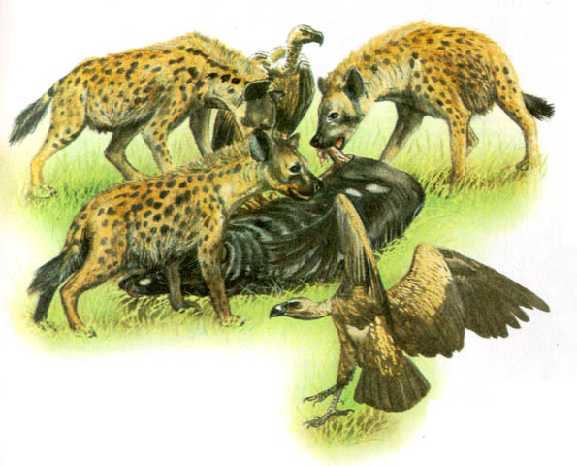
2. Функциональные группы организмов в сообществе
Мелкие животные, питающиеся неживыми органическими веществами — дождевые черви, жуки-мертвоеды, навозники относятся к консументам—детритофагам.
Редуценты разлагают органическое вещество до углекислого газа и минеральных веществ, замыкают круговорот биогенных элементов в природе.

Slide 40
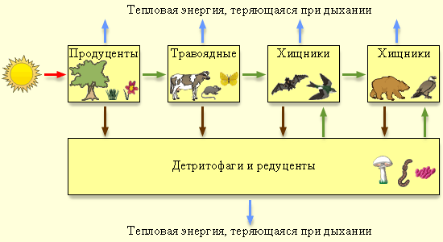
2. Функциональные группы организмов в сообществе
Живые организмы биоценоза связаны в цепи питания. Простой пример пищевой цепи: растительность — насекомое, питающееся растительностью — хищное насекомое — насекомоядная птица — хищная птица.

Slide 41
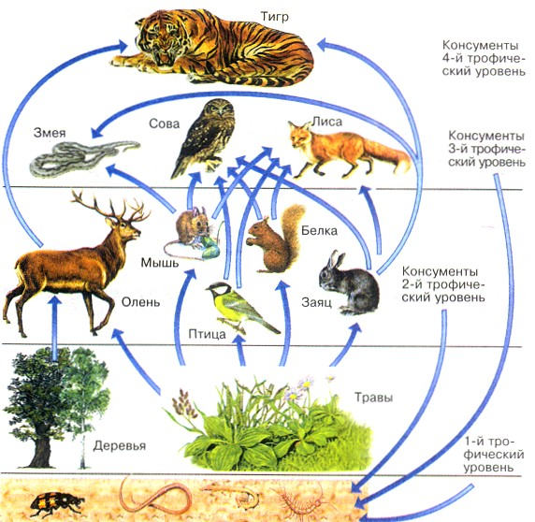
2. Функциональные группы организмов в сообществе
Но растительноядное насекомое питается на нескольких видах растений, хищное насекомое — многими видами насекомых, насекомоядная и хищная птицы — многими видами животных. Таким образом, цепи питания образуют пищевые сети, сети питания.

Slide 42
Поток энергии и круговорот веществ в экосистемах

Slide 43
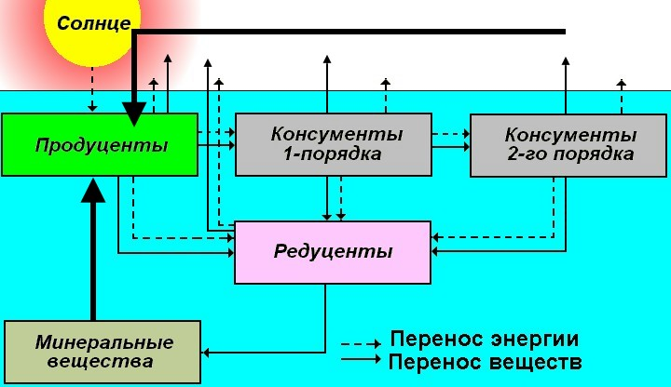
1. Круговорот веществ и поток энергии
В любом биогеоценозе происходит круговорот веществ. Продуценты извлекают из атмосферы углекислый газ, из почвы — воду и минеральные соли, и, используя энергию солнечного света, образуют органическое вещество. В дубраве, например, около 1% солнечной энергии преобразуется в химические связи образованного органического вещества.

Slide 44
1. Круговорот веществ и поток энергии
Затем химические элементы движутся по цепям питания. И вновь от звена к звену часть органического вещества используется как источник энергии, а часть — как строительный материал.
В каждом звене пищевой цепи при дыхании углекислый газ возвращается в атмосферу, непереваренные остатки пищи и погибшие организмы разлагаются с помощью редуцентов, которые завершают круговорот химических элементов.

Slide 45
1. Круговорот веществ и поток энергии
Минеральные вещества вновь извлекаются продуцентами (углекислый газ из атмосферы, вода и минеральные соли из почвы, происходит постоянный круговорот веществ в биогеоценозах.

Slide 46
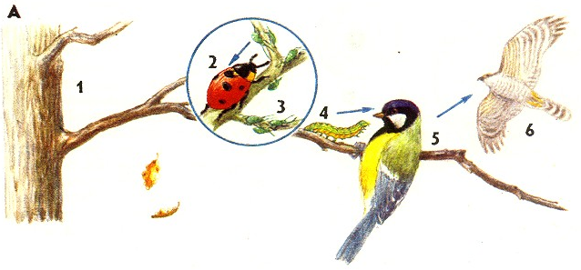
1. Круговорот веществ и поток энергии
Пищевые цепи разделяют на два типа. Цепь выедания (пастбищная) начинается с продуцентов, идет к консументам 1-го, 2-го и заканчивается консументами 3-го порядка.

Slide 47
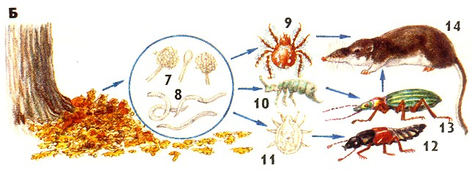
1. Круговорот веществ и поток энергии
Цепь разложения (детритная) цепь начинается от растительных и животных остатков, экскрементов животных и идет к микроорганизмам и мелким животным (детритофагам), которые ими питаются.

Slide 48
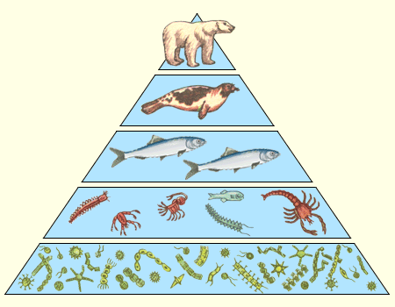
2. Экологическая пирамида биомассы
Когда растительность поедается консументами, большая часть съеденного органического вещества растений окисляется и служит источником энергии, меньшая часть является строительным материалом и идет на прирост или восстановление биомассы.
В 1942 г. Р.Линдеман сформулировал закон пирамиды энергии (или закон 10%).
Согласно этому закону с одного трофического уровня на другой переходит в среднем 10% от поступившей на предыдущий уровень энергии. Остальная ее часть теряется в виде теплового излучения, в результате энергетического обмена.

Slide 49
2. Экологическая пирамида биомассы
Если для простоты взять на прирост биомассы 10% от съеденной пищи, то медведь массой 500 кг съел тюленей:
5 т, которым понадобилось рыбы:
50 т, рыба съела зоопланктона:
500 т, а в основании этой экологической пирамиды будут находиться съеденные зоопланктоном:
5000 т фитопланктона.
Это правило экологической пирамиды биомассы — биомасса каждого последующего уровня в пищевой цепи прогрессивно уменьшается — верно для большинства экосистем.

Slide 50
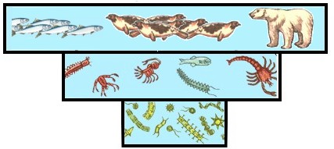
2. Экологическая пирамида биомассы
Но в морских экосистемах биомасса каждого последующего уровня увеличивается, наблюдается перевернутая пирамида биомассы.

Slide 51
2. Экологическая пирамида биомассы
Это связано с тем, что основным продуцентом является фитопланктон, водоросли, преобладающие в нем живут недолго, большая часть их выедается, но очень они очень быстро размножаются. Организмы каждого последующего уровня живут дольше и накапливают большую биомассу.

Slide 52
2. Экологическая пирамида биомассы
Большая часть энергии, заключенной в пище, выделяется в результате энергетического обмена и используется для поддержания всех жизненных процессов, меньшая часть используется для прироста биомассы и часть энергии выводится из организма вместе с неусвоенной пищей, выделенной в виде экскрементов.
Запас энергии, накопленный зелеными растениями, стремительно иссякает и вся энергия рассеивается в форме тепла.
Поэтому пищевая цепь обычно включает всего 4—5 звеньев.

Slide 53
2. Экологическая пирамида биомассы
Таким образом, можно ли утверждать, что в любом биогеоценозе происходит круговорот веществ и энергии?

Slide 54
Главные природные экосистемы:
Тропические леса.
Леса умеренной климатической зоны.
Пастбищные земли (степь, саванна, тудра, травянистые ландшафты).
Пустыни и полупустыни.
Озера, болота, реки.
Горы.
Острова.
Океаны.

Slide 55
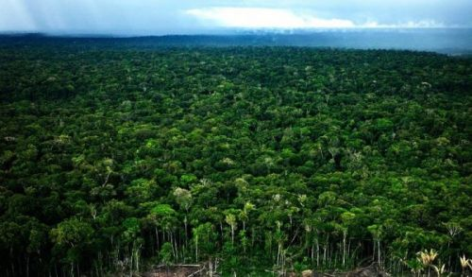
Тропический лес

Slide 56
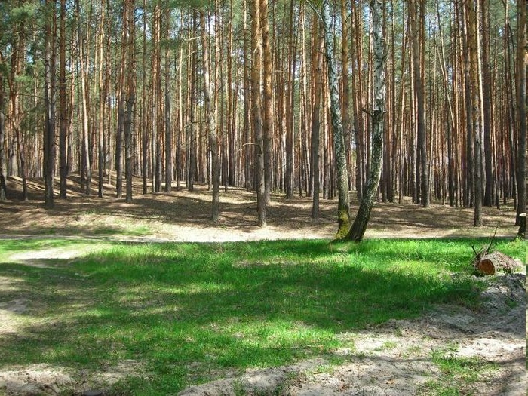
Сосновый лес

Slide 57
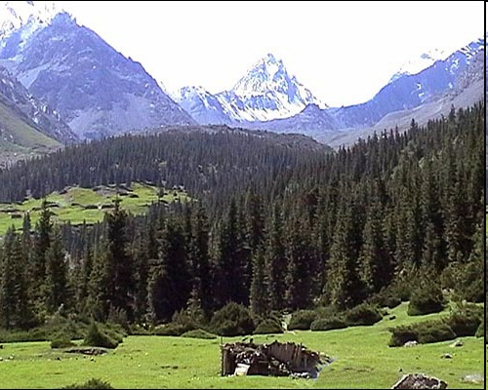
Еловый лес

Slide 58
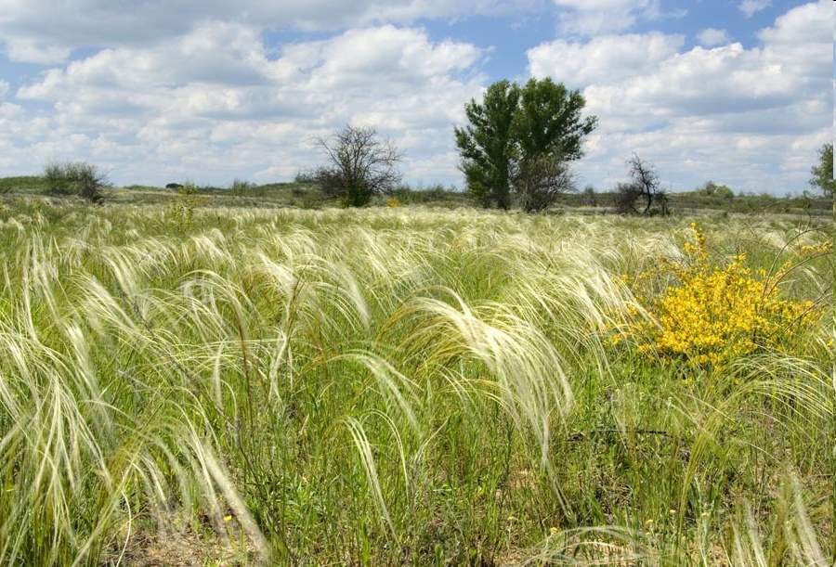
Ковыльная степь

Slide 59
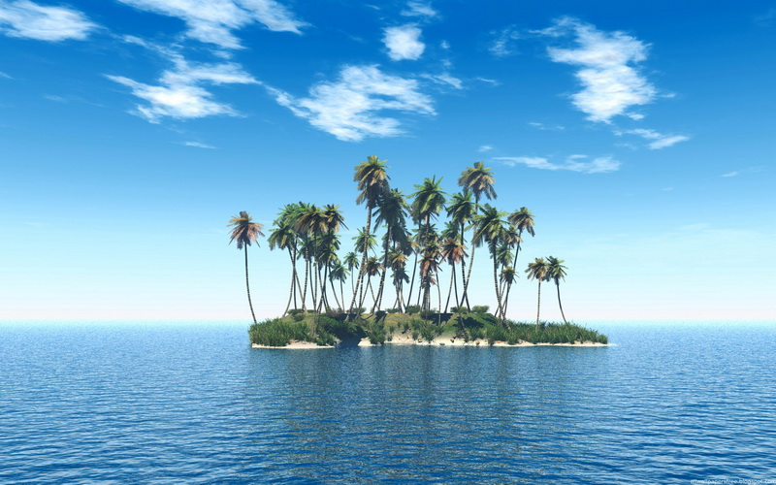
Остров

Slide 60
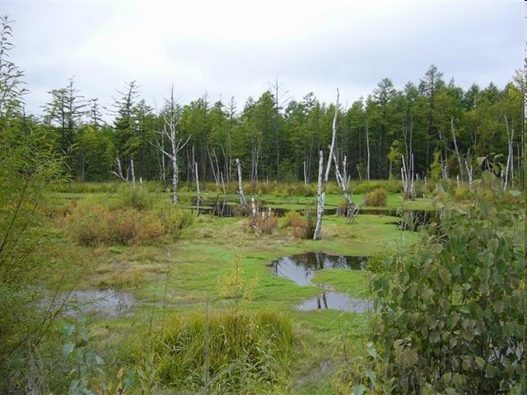
Болото

Slide 61
Антропогенные экосистемы
Агросистема -
система , созданная человеком для рационального использования биологических ресурсов и получения высокого урожая.
Особенности:
1. Резко снижено разнообразие видов.
2. Виды растений и животных «эволюционируют» за счет искусственного отбора.
3. Продукция (урожай) удаляется из экосистемы и не возвращается полностью в цепи питания биоценозов.
4. Неспособность к саморегуляции и невозможность существовать без поддержки человека.

Slide 63
Антропогенные экосистемы
Урбосистема
Урбанизация - рост и развитие городов, увеличение доли городского населения в стране за счет сельской местности, процесс повышения роли городов в развитии общества.
Урбанистическая система (урбосистема) — «неустойчивая природно-антропогенная система, состоящая из архитектурно-строительных объектов и резко нарушенных естественных экосистем» (Реймерс, 1990). По мере развития города в нем все более дифференцируются его функциональные зоны — это промышленная, селитебная, лесопарковая.

Slide 64
«Животное только пользуется внешней природой и производит в ней изменения просто в силу своего присутствия; человек же вносимыми им изменениями заставляет ее служить своим целям, господствует над ней».
Ф. Энгельс

Slide 65
Воздействия человека на среду обитания
Положительные
Отрицательные
Выведение новых пород животных и сортов сельскохозяйственных растений
Создание культурных биогеоценозов
Развитие микробиологии и новых, полезных штаммов микрооорганизмов
Интродукция полезных растений в новые условия среды и т.д.
- Расходование естественных богатств
- Загрязнение среды
- Истребление видов
- Разрушение биогеоценозов и т.д.

Slide 66
Последствия неконтролируемой человеческой деятельности осознавали естествоиспытатели уже в конце XVIII-началеXIXв. Ж.-Л.-Л Бюффон и Ж.-Б. Ламарк
В настоящее время есть угроза ЭКОЛОГИЧЕСКОГО КРИЗИСА, который по природе антропогенный

Slide 67
Глобальные экологические проблемы

Slide 68
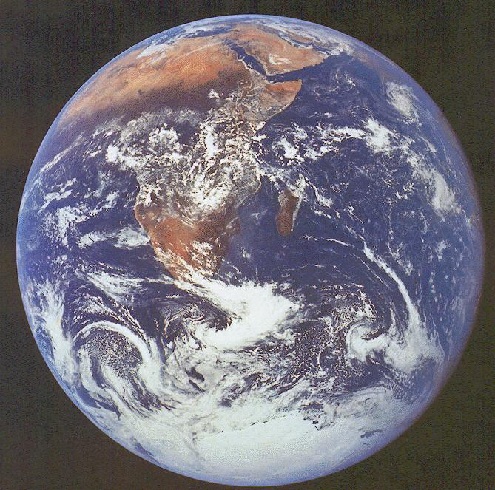
Глобальные экологические проблемы
В последние два столетия, расширяя промышленную деятельность, человечество активно вторглось в живой мир Земли.
Человек воздействует на биосферу локально — в сотнях миллионов мест выбрасываются загрязняющие вещества в реки и воздух, сносится плодородный слой почвы, вырубаются леса, разрушаются местообитания растений и животных.
Однако биосфера — единая система, охваченная круговоротами веществ, и миллионы локальных воздействий, сливаясь и усиливая друг друга, вызывают глобальные изменения во всех компонентах биосферы.

Slide 69
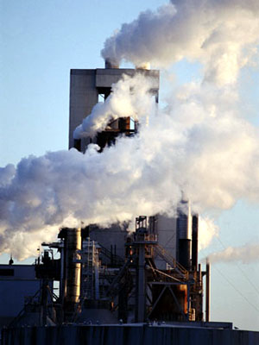
Климатические изменения
Потепление на Земле связывают с добавочным парниковым эффектом. С 1860 г. средняя температура на земном шаре повысилась на 0,5—0,7°С. Некоторые газы, подобно стеклу в теплице не пропускают инфракрасное излучение, испускаемое земной поверхностью, и тем самым способствуют сохранению тепла в атмосфере. Этот эффект и называют парниковым, а газы, молекулы которых способствуют накоплению тепла, — парниковыми газами.
К ним относят диоксид углерода, метан, оксиды азота и фреоны (хлорфторуглероды, ХФУ), которые в XX в. начали широко применять для распыления лаков, красителей и в качестве хладагентов в холодильниках и кондиционерах.

Slide 70
Климатические изменения
Значительно возросла концентрация СО₂, концентрация СН₄ с начала XIX в. почти удвоилась. Добавочное поступление СО₂ связано в основном со сжиганием топлива, а также со сведением лесов и минерализацией гумуса пахотных почв.
Возрастание концентрации метана в атмосфере объясняют увеличением поголовья скота (СН₄ — один из продуктов метаболизма жвачных животных), переувлажнением земель при культивации риса и возрастанием добычи угля, в залежах которого этот газ накапливается.

Slide 71
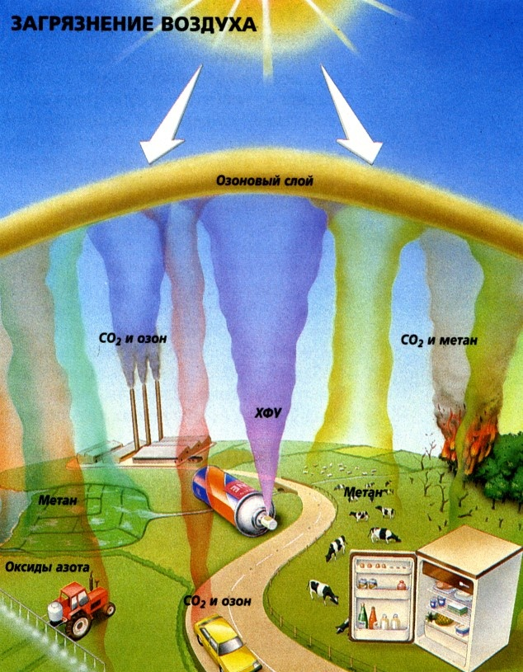
Климатические изменения
Глобальный нагрев атмосферы, по мнению ученых, на 50% связан с СО₂, на 18% — с СН₄, на 14% — с фреонами и на 18% — с другими газами, включая N₂O. Пары воды и озон также усиливают парниковый эффект.

Slide 72
Климатические изменения
Потепление может изменить привычную, частично прогнозируемую схему зарождения тайфунов, привести к уменьшению количества осадков в основных зерновых районах — в США, Китае, Казахстане, к резкому уменьшению урожая риса в Азии (в этом регионе 60% населения потребляют рис как основной продукт), вызвать усиление опустынивания в Африке и на Среднем Востоке, стать причиной гибели тропических лесов в Африке и Южной Азии.
Частичное таяние льдов и подъем уровня Мирового океана, вызванные потеплением, страшны тем, что большинство людей живет на побережьях.

Slide 73
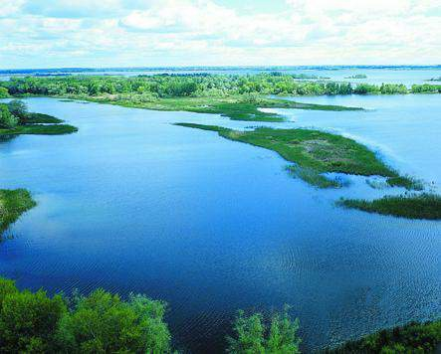
Климатические изменения
Подъем моря на 1 м приведет к затоплению 25% культивируемой дельты Нила в Египте, а в Бангладеш под водой может оказаться от 12 до 28% территории страны. Под угрозой находятся огромные прибрежные города США, Индии, Китая.
Таким образом, изменение климата, обусловленное изменением газового режима атмосферы, неизбежно вызовет сдвиги экологического и социального характера в биосфере и мировом сообществе.

Slide 74
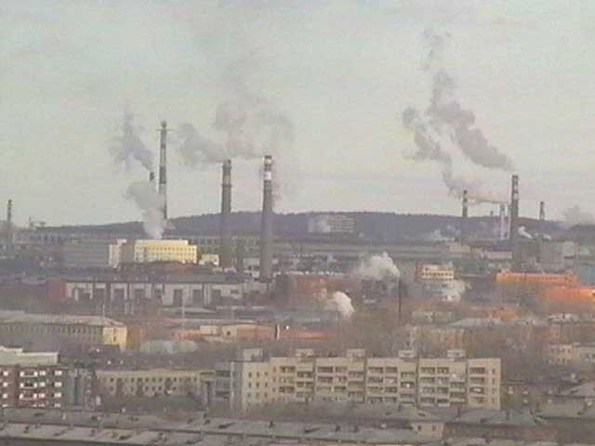
Нарушение озонового слоя
Максимальных величин концентрация О₃ достигает на высоте 20—25 км над поверхностью Земли. Роль озонового слоя для биосферы исключительная: он поглощает, не пропуская к поверхности Земли, ультрафиолетовое излучение, смертоносное для живых организмов.
Уже ряд лет отмечается ослабление озонового слоя, что, вероятно, связано с попаданием в верхние слои атмосферы фреонов (хлорфторуглеродов, ХФУ).
В 80-е гг. появился новый тревожный феномен — образование озоновых дыр (в 1982 г. такая дыра была обнаружена над Антарктидой, а в 1987 г. — над Северным полюсом). В 1987 г. 50 стран подписали в Монреале соглашение, предусматривающее снижение производства фреонов на 50%.

Slide 75
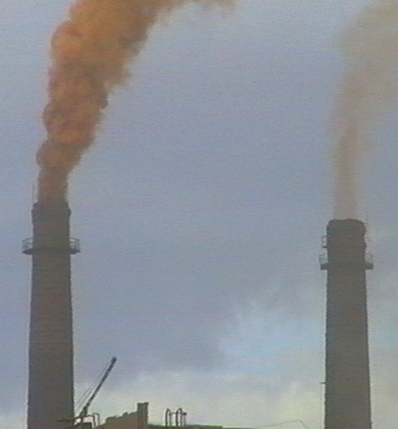
Загрязнение атмосферы
Две трети массы загрязнителей поступают в атмосферу. Основные загрязнители воздуха — оксиды серы, азота, твердые частицы и оксиды углерода. В 1996 г. в течение года в атмосферу было выброшено около 100 млн.т. оксидов серы, 70 млн.т. оксидов азота, около 180 млн.т. углекислого газа и 60 млн т. твердых частиц. Основная часть выбросов приходится на развитые страны.

Slide 76
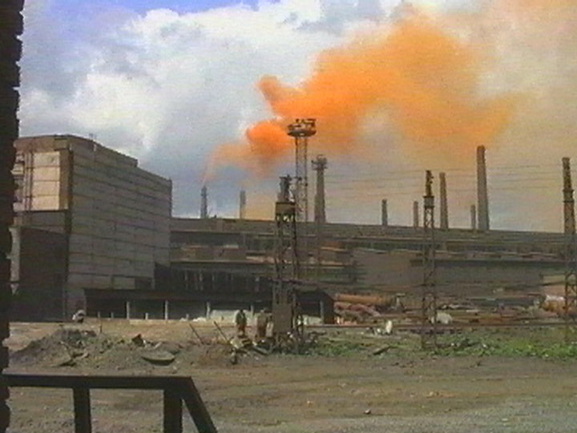
Загрязнение атмосферы и нарушение озонового слоя
Главные источники выбросов в атмосферу — это потребители энергии, сжигающие ископаемое топливо: промышленность, коммунальное хозяйство и транспорт.
Особую тревогу вызывает загрязнение воздуха сернистым газом, порождающее кислотные дожди.
Последствия кислотных дождей для биосферы исключительно тяжелые. Они превращают озера, реки и пруды в безжизненные водоемы, уничтожая сообщества животных и растений. В США около 200 озер лишились рыбы, в Швеции приблизительно 20% озер уже мертвы или умирают.

Slide 77
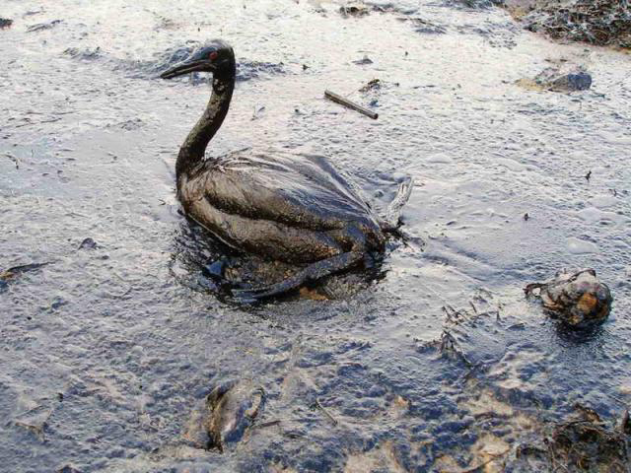
Загрязнение гидросферы
Загрязненными оказались и океаны.
Выбросы нефти могут резко замедлить газовый обмен атмосферы с гидросферой, нарушить сложившиеся равновесные процессы, убить планктонные организмы океана, а вместе с ними — жизнь океанских глубин.
Смыв удобрений, сбросы отходов животноводства и канализационных вод приводят к загрязнению водоемов избыточными концентрациями азота и фосфора. Высокое содержание этих элементов стимулирует быстрый рост водорослей. Начинается «цветение» водоемов. После отмирания большой массы водорослей они быстро разлагаются. Запасы кислорода в воде истощаются. Обитатели водоемов начинают задыхаться без кислорода, в результате чего рыба гибнет.

Slide 78
Влияние на живые организмы
Потеря биоразнообразия.
По вине человека происходит сокращение численности популяций многих видов, происходит и полное исчезновение видов. Одними из первых были уничтожены такие крупные животные, как мамонты, дикие туры.
Тарпан, стеллерова корова, нелетающий голубь дронт, бескрылая гагарка, странствующий голубь и еще около 200 видов птиц и млекопитающих исчезли с лица Земли к 1900 году.
Мы употребляем в пищу лишь около 50 видов растений, в то время как 75 тыс. растений имеют съедобные части и гораздо богаче питательными веществами, чем употребляемая сейчас растительная пища.

Slide 81
ЗАКЛЮЧЕНИЕ
Вопрос экологической безопасности является очень важным для человечества. Поскольку антропогенные воздействия и экологические поражения - от локальных техногенных катастроф до глобального экологического кризиса - свидетельствуют о том, что современное состояние системы экосферы представляет собой значительную опасность для всего человечества, биосферы и техносферы Земли.
Именно поэтому своевременное изучение и предотвращение экологических поражений так необходимо в настоящее время.

Slide 82
Спасибо за внимание!

